Slide 1
SVJETSKI DAN ZDRAVLJA
Kristina Žuvela,6.b
Biološka ekološka grupa
2024/2025

Slide 2
Svjetski dan zdravlja
Dana 7. travnja već se tradicionalno obilježava Svjetski dan zdravlja koji usmjeruje pozornost na vodeće javnozdravstvene probleme svijeta. Ove godine naglasak Svjetskog dana zdravlja stavljen je na zdrave početke i ulaganje u budućnost (engl. „Healthy beginnings, hopeful futures“).
Povodom obilježavanja preko sedam desetljeća djelovanja Svjetska zdravstvena organizacija koristi priliku da se osvrne na uspjehe javnog zdravstva i njihov pozitivan utjecaj na kvalitetu života, ali i na otvaranje razgovora o aktivnostima koje nam tek slijedi, a koje će doprinijeti rješavanju zdravstvenih izazova – aktualnih i budućih.

Slide 3
O zdravlju
Svjetska zdravstvena organizacija zdravlje definira kao stanje optimalnog tjelesnog, psihičkog i društvenog blagostanja, a ne samo kao odsustvo bolesti. Dakle, naglasak je stavljen na zdravlje.
Često citirana latinska izreka o povezanosti duha i tijela, izvorno glasi: „Orandum est ut sit mens sana in corpore sano – treba težiti zdravom duhu u zdravom tijelu”. Iz redoslijeda riječi jasno je kako „zdrav duh“ prethodi „zdravom tijelu“, odnosno kako je „zdravo tijelo“ posljedica „zdravog duha“, a ne obrnuto!

Slide 4
Što je zdravlje?
“Zdravlje” je široki pojam kojeg je teško definirati i kojeg se može tumačiti na mnogo načina. Je li dovoljno da vam liječnik kaže da ste zdravi ili da vi kao pacijent to kažete njemu? U idealnom bi slučaju medicina trebala ići u smjeru postizanje simbioze objektivnog dobrog zdravstvenog stanja i subjektivnog doživljaja, tj. da su ljudi de facto zdravi i da se tako i osjećaju.

Slide 5
Vrste zdravlja
Fizičko zdravlje
Mentalno zdravlje
Socijalno zdravlje

Slide 6
Fizičko zdravlje
Fizičko zdravlje znači dobro zdravlje tijela, koje je zdravo zbog redovite tjelesne aktivnosti, dobre prehrane i adekvatnog odmora, a upravo ova tri zahtjeva predstavljaju osnovni oblik prevencije kardiovaskularnih bolesti.

Slide 7
Mentalno zdravlje
Mentalno zdravlje prema Svjetskoj zdravstvenoj organizaciji je stanje dobrobiti u kojem pojedinac ostvaruje svoje potencijale, može se nositi s normalnim životnim stresovima, može raditi produktivno i plodno te je sposoban pridonositi svojoj zajednici.
Mentalno zdravlje je značajno povezano s našim subjektivnim osjećajem dobrobiti – našom emocionalnom, psihološkom, socijalnom (društvenom), duhovnom, ali i tjelesnom dobrobiti i sastavni je dio općega zdravlja.

Slide 8
Socijalno zdravlje
Svaki čovjek je istovremeno biološko, psihološko ali i socijalno biće jer se veći dio naših života odvija u zajednici odnosno u socijalnoj sredini u grupama koje mogu biti različite veličine i različitih karakteristika kakve su naše obitelji, škole koje pohađamo, radna mjesta na kojima radimo i zarađujemo, sportski klubovi, religijske zajednice gradova, država ili čitavih regija, koje povezuju ljude iz bioloških, etničkih, povijesnih, kulturnih, socijalnih, ekonomskih, političkih i drugih razloga.

Slide 9
Zanimljivosti o zdravlju
Žvakanje žvakaće gume izoštrava fokus
Miris jabuka oslobađa od osjećaja klaustrofobije
Čitanje klasično otisnute knjige potiče bolje razumijevanje od čitanja na ekranu
Većina masti koje izgubite napusti tijelo kroz pluća
Obično dišemo na jednu, a ne na dvije nosnice
Redovito jedenje jaja poboljšava reflekse
Nokti rastu brže na vašoj dominantnoj ruci

Slide 10
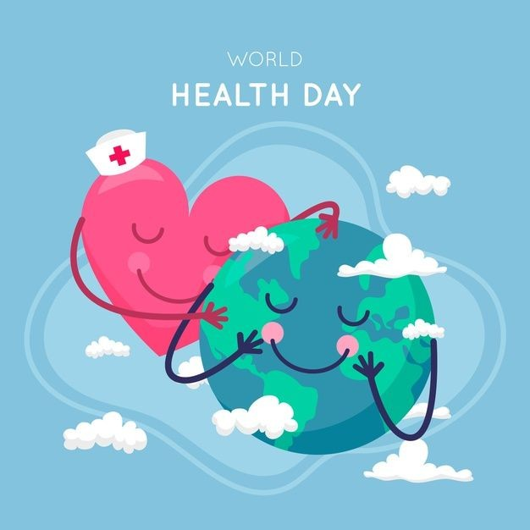
Mudre izreke o zdravlju
Najbolji je liječnik onaj koji zna svoje zdravlje čuvati. Narodna izreka
Mens sana in corpore sano. - Zdrav duh u zdravome tijelu. Latinska izreka
Ljudi troše zdravlje da bi zaradili novac, a onda troše novac da bi došli do zdravlja. Nepoznati autor
Bolje zdrav sluga nego bolestan mudrac. Hrvatska narodna izreka
Zdravlje se lako gubi, a teško stječe. Hrvatska narodna izreka
Zdravlje je veće bogatstvo od pune kese. Hrvatska narodna izreka
Dok je čovjek zdrav i voda mu je slatka. Hrvatska narodna izreka
Tko je zdrav, taj godišta ne broji. Nepoznati autor
Bolje je biti zdrav u sirotinji, nego bolestan u bogatstvu. Hrvatska narodna poslovica

